Slide 1
ailleurs
adv. à un autre endroit
Il y a trop de bruit ici, allons ailleurs.

Slide 2
ailleurs

Slide 3
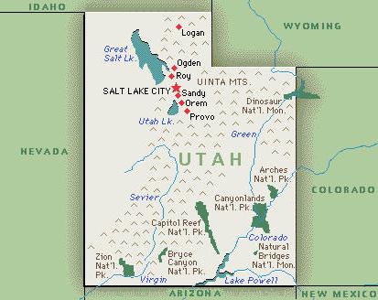
ici
adv. dans le lieu où l’on se trouve
Ici il fait beau.

Slide 4
ici

Slide 5
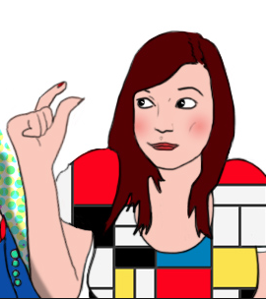
un peu
adv. légérement
Léa est un peu timide.

Slide 6
un peu

Slide 7
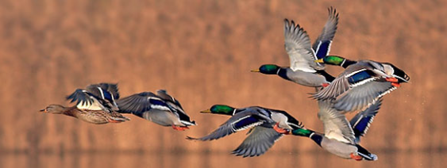
voler
v. se déplacer dans l’air grâce à des ailes
Les canards volent bas ce soir.

Slide 8
voler

Slide 9
voler
v. prendre ce qui appartient à quelqu’un d’autre
Les cambrioleurs ont volé plusieurs tableaux.

Slide 10
voler

Slide 11
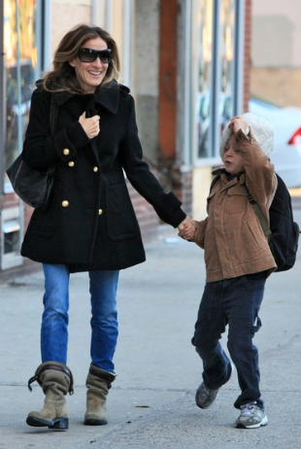
Elle emmène son fils chez le dentiste.
emmener
v. mener avec soi en allant d’un lieu à un autre

Slide 12
emmener

Slide 13
plonger
v. descendre au fond de l’eau
Elle n’a pas eu peur de plonger.

Slide 14
plonger

Slide 15
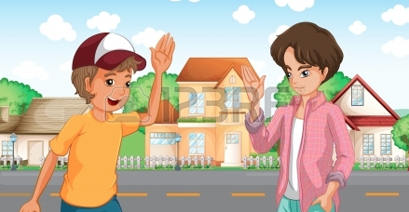
rencontrer
v. se trouver en présence de quelqu’un par hasard
Il a rencontré sa cousine en faisant ses courses.

Slide 16
rencontrer

Slide 17
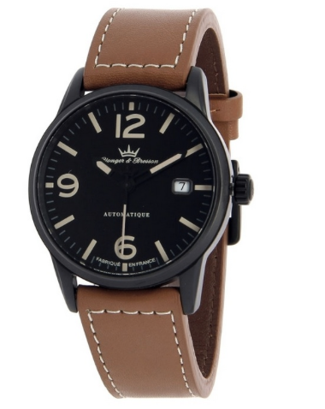
une montre
n.f. petite boîte à cadran qui indique l’heure
Ma montre retarde.

Slide 18
une montre

